Slide 1


Challenge
Chapter 1

Slide 2


Hal-Hal yang Harus Kamu Lewati
SKILL METRICS
Kemampuan teknis yang akan kamu pelajari
01
ACCEPTANCE CRITERIA
Kriteria pengumpulan challenge yang harus kamu penuhi untuk dapat melewati level
DELIVERY
Hal yang akan kamu lakukan untuk dapat melewati level
02
03

Slide 3
Hal-Hal yang Harus Kamu Lewati
SKILL METRICS
(Kemampuan teknis yang akan kamu pelajari)
Siswa mampu melakukan query dengan bahasa pemrograman SQL menggunakan BigQuery
Siswa mampu melakukan query menggunaan BI Tools (Google Data Studio)

Slide 4
Hal-Hal yang Harus Kamu Lewati
DELIVERY
(Hal yang akan kamu lakukan untuk dapat melewati level)
Mendownload data dari link yang telah disediakan
Membaca data yang sudah disajikan
Mendownload dan import file ke Google BigQuery
Membaca data yang sudah disajikan
Menyelesaikan soal-soal yang disediakan menggunakan Google BigQuery
Mengumpulkan jawaban dalam bentuk file SQL script (Google Docs/Code Editor)
Mengimport data ke Google Data Studio
Membuat dashboard
Menjelaskan tujuan penggunaan dashboard
Mengumpulkan jawaban dalam bentuk link Google Data Studio

Slide 5
Hal-Hal yang Harus Kamu Lewati
CRITERIA
(Kriteria pengumpulan challenge yang harus kamu penuhi untuk dapat melewati level)
Data berhasil diimport ke Google BigQuery dengan benar (3 points)
Penggunaan query di Google BigQuery untuk menjawab soal tersusun dengan tepat (22,5 points)
Soal pada studi kasus yang disediakan terjawab dengan tepat (22,5 points)
Pengumpulan jawaban dalam bentuk file SQL script (Google Docs/Code Editor) dikumpulkan sesuai dengan waktu yang ditentukan (4 points)
Data berhasil diimport ke Google Data Studio dengan benar (3 points)
Visualisasi pada dashboard ditampilkan dengan ciamik dan rapi (17,5 points)
Desain dashboard ditampilkan sesuai dengan kebutuhan menggunakan chart yang tepat (22,5 points)
Tujuan dashboard yang dibuat dijelaskan dengan tepat (5 points)

Slide 6

Studi Kasus
Insight data needed💻
Kamu baru aja direkrut jadi junior data scientist di tim data dan teknologi kesehatan. Nah, usermu membutuhkan insight dari data yang sangat banyak tentang kasus Covid-19 di Indonesia.
Terus langkah apa yang harus dilakukan?

Slide 7
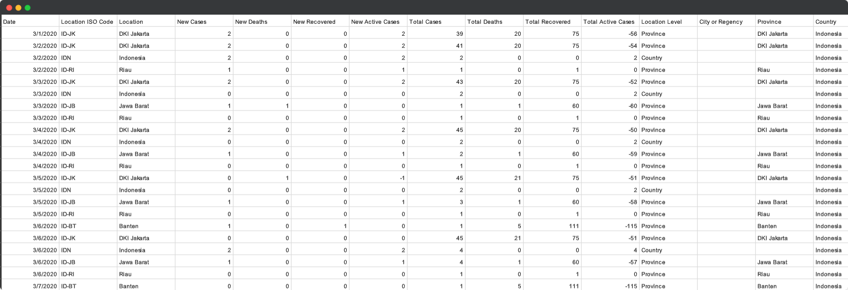
Studi Kasus
Download datasetnya dulu~
Kamu perlu download dataset dari link ini yang formatnya CSV. Data ini bersumber dari Kaggle. Nah, cuplikan datanya seperti gambar di bawah, ya~

Slide 8

Langkah Pengerjaan
Langkah selanjutnya👉
Setelah kamu mengunduh datanya, kamu bisa mengimport data tersebut ke BigQuery.
Nah, setelah import data kamu pasti bertanya-tanya datanya harus diapakan, ya?

Slide 9
Langkah Pengerjaan
Langkah selanjutnya, menyelesaikan misi pertama🕵️
So, ini misi pertama buat kamu. Usermu membutuhkan data seperti di tabel, nih👉
Kamu dapat melakukan query di Big Query untuk menjawab persoalan-persoalan di misi pertama ini😎
Nantinya, format hasil pengerjaan dari misi pertama ini berbentuk SQL Script (Google Docs/Code Editor)👍
Misi Pertama
Jumlah total kasus Covid-19 aktif yang baru di setiap provinsi lalu diurutkan berdasarkan jumlah kasus yang paling besar
Mengambil 2 (dua) location iso code yang memiliki jumlah total kematian karena Covid-19 paling sedikit
Data tentang tanggal-tanggal ketika rate kasus recovered di Indonesia paling tinggi beserta jumlah ratenya
Total case fatality rate dan case recovered rate dari masing-masing location iso code yang diurutkan dari data yang paling rendah
Data tentang tanggal-tanggal saat total kasus Covid-19 mulai menyentuh angka 30.000-an
Jumlah data yang tercatat ketika kasus Covid-19 lebih dari atau sama dengan 30.000

Slide 10
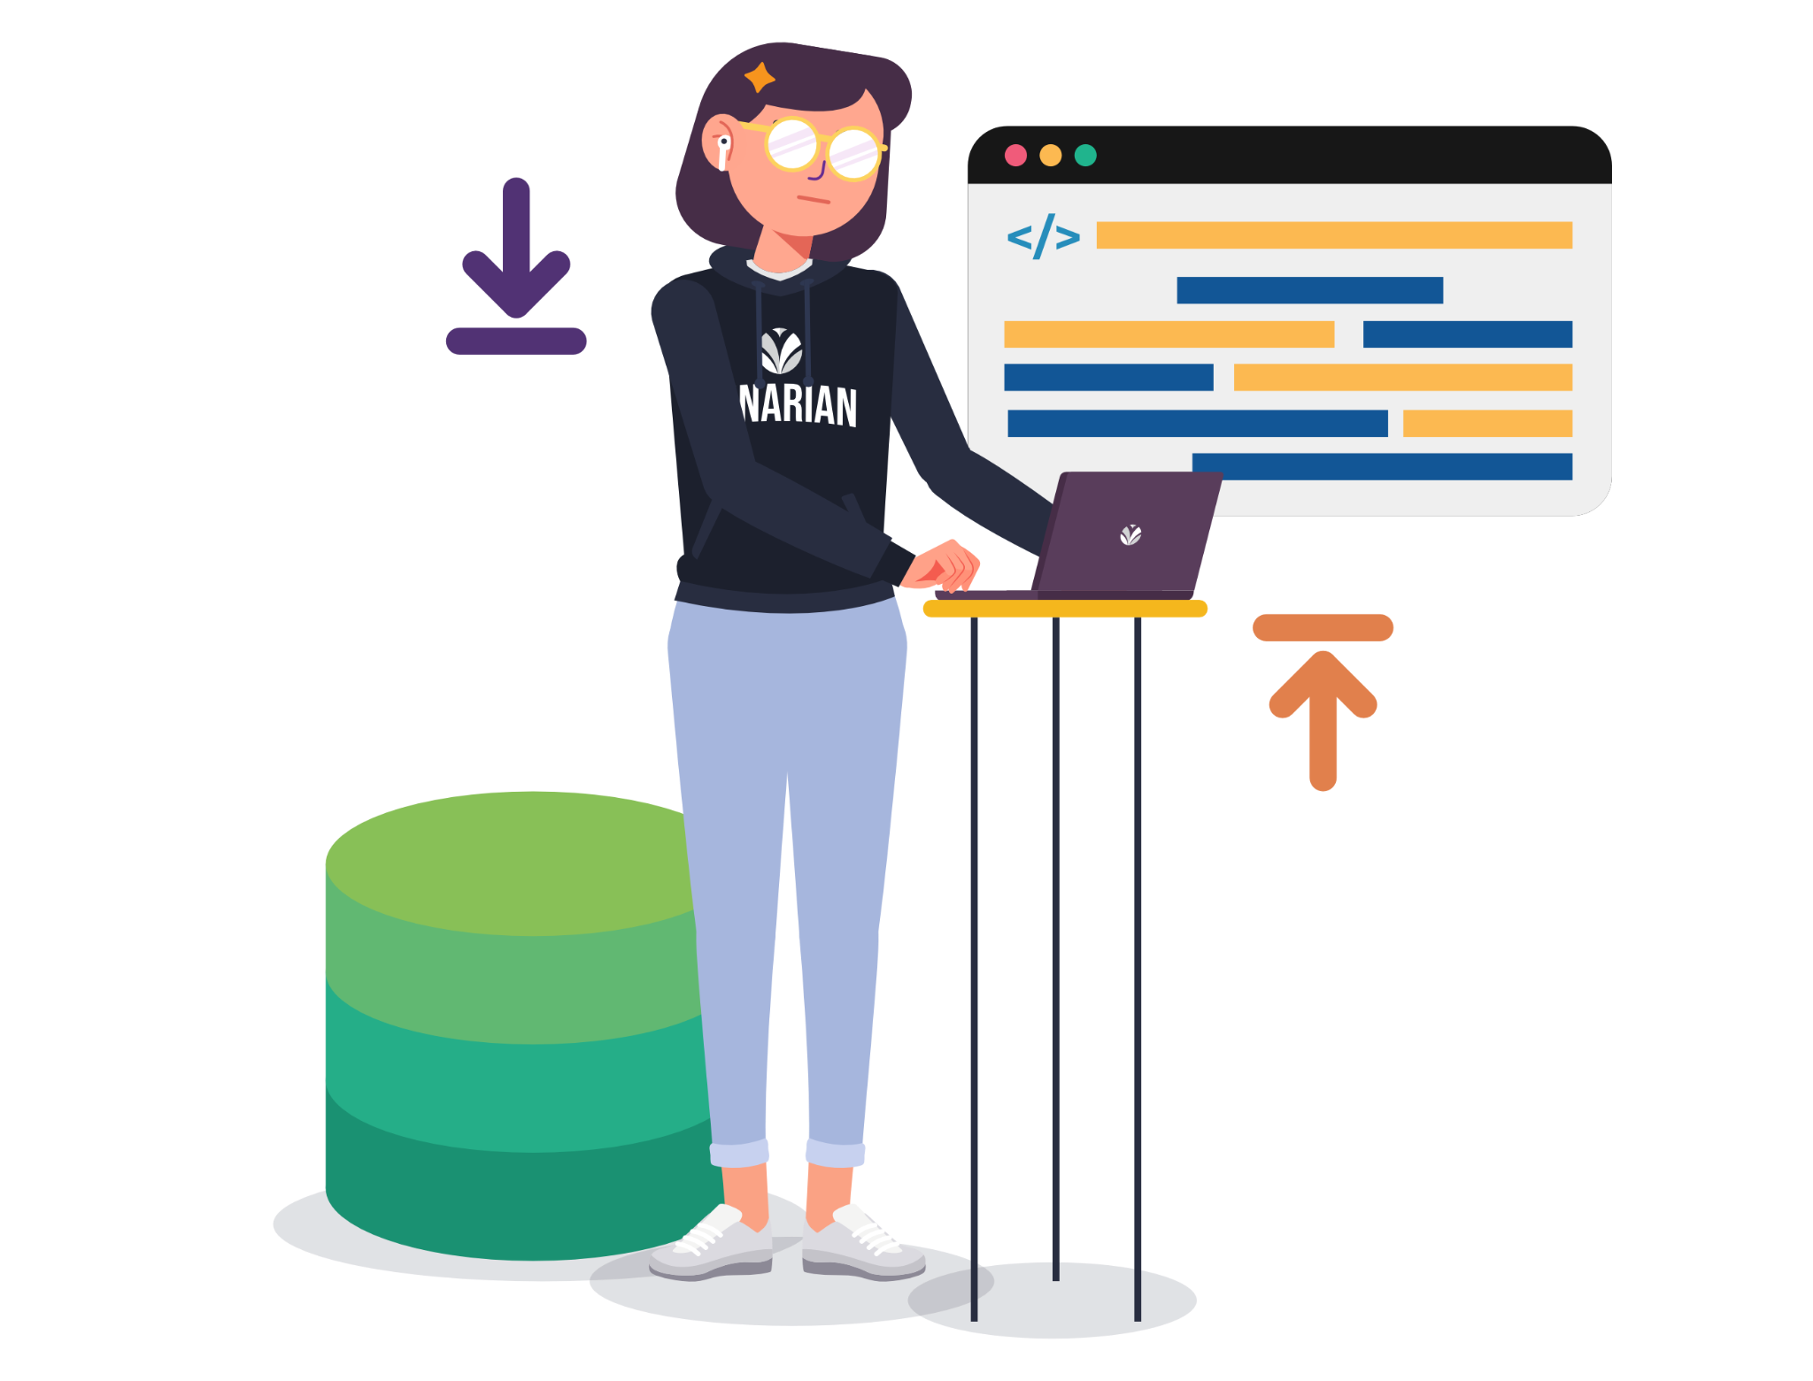
Langkah Pengerjaan
Selanjutnya, misi kedua!
Nah, setelah berhasil menjawab persoalan yang dibutuhkan user, selanjutnya kamu diminta merancang dashboard yang informatif dan tepat sasaran untuk audience menggunakan dataset yang sama dengan misi kedua dan ketiga💻
Untuk itu, kamu perlu buat 1 (satu) page khusus untuk menjelaskan arti dashboard dan kegunaannya, lalu kemas dashboard sekreatif mungkin dengan visualisasi yang kamu pilih (table, bar chart, line chart, dll).
Untuk isi dashboard, diserahkan kepada kelompokmu, ya!

Slide 11
Langkah Pengerjaan
Nah, untuk dashboard, kamu dapat mengumpulkannya dalam bentuk link Google Data Studio, ya!
Eits, jangan lupa untuk link tersebut accessnya diubah menjadi everyone can view agar dapat diakses dan diperiksa oleh Facil nantinya👍

Slide 12

Langkah Pengerjaan
Pembagian kelompok
Untuk mengerjakan challenge ini, kamu akan membagi diri ke dalam kelompok dengan anggota 1-2 orang dengan pembagian tugas yang adil menurut kelompokmu, ya.
So, kelompok diharapkan berkolaborasi dengan koordinasi yang efisien sehingga semua anggota mendapatkan porsi pembagian tugas yang pas😉

Slide 13

Langkah Pengerjaan
Saatnya mengumpulkan project📩
Setelah selesai melakukan langkah-langkah pengerjaan, kamu dan tim akan menghasilkan 2 (dua) output ini:
SQL Script (Google Docs/Code Editor) yang berisi query dan jawaban soal-soal di misi pertama
Dashboard yang menjawab persoalan di misi kedua dalam format link Google Data Studio

Slide 14
Langkah Pengerjaan
Setelah kedua output tersebut selesai, jangan lupa mengecek kembali untuk disesuaikan dengan challenge criteria, ya. Pastikan agar semua challenge criteria terpenuhi dalam project yang kamu buat, ya🙌
Jika semuanya sudah selesai dan dicek, kamu bisa mengumpulkan hasil projectmu ke dalam Form Submission yang diberikan oleh Tim Binar.

Slide 15
Studi Kasus
Timeline Pelaksanaan dan Pengumpulan Challenge
Biar makin paham dengan tahapan penyelesaian challenge dan estimasi waktu yang diperlukan untuk setiap tahap tersebut, yuk amati timeline berikut!
Hari Pertama di Minggu Pertama
Penjelasan tentang Challenge 1 oleh Facilitator secara langsung ke student.
Pengumpulan Challenge di Hari Terakhir Minggu Kedua
Disiapkan sebuah Form Submission dari tim Binar untuk di share kepada student sebagai tempat pengumpulan dokumen
Penilaian dan Feedback
Dilakukan pemberian nilai dan feedback atas pengerjaan students oleh Facilitator.
Pengerjaan Challenge
Dilakukan secara mandiri oleh Students selama minggu kedua dan ketiga. Jika student mengalami kesulitan bisa di diskusikan pada saat sesi live session dengan Facilitator
Sesi Presentasi - Minggu Keenam
Facilitator sebagai moderator, students akan mempresentasikan pekerjaannya.

Slide 16

Penutup
Selamat Mengerjakan!

